Slide 2
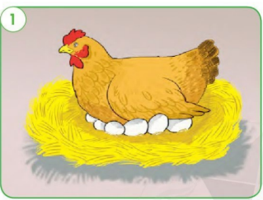
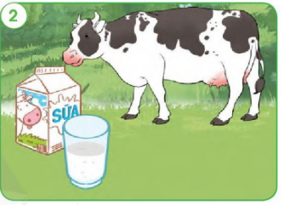
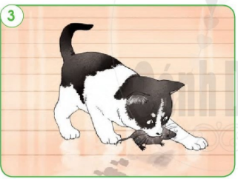
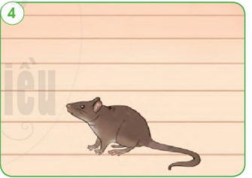
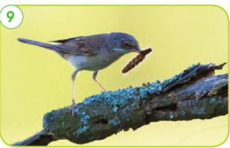
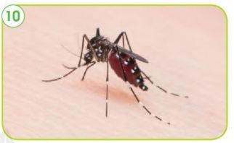
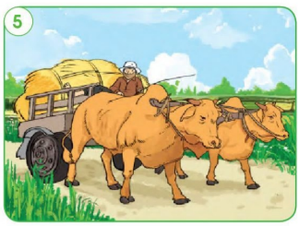
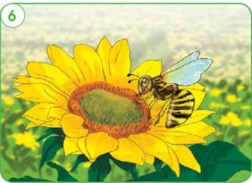
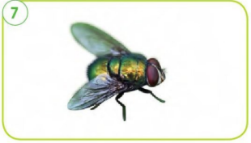
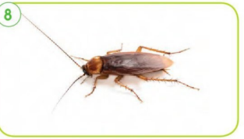

Slide 5
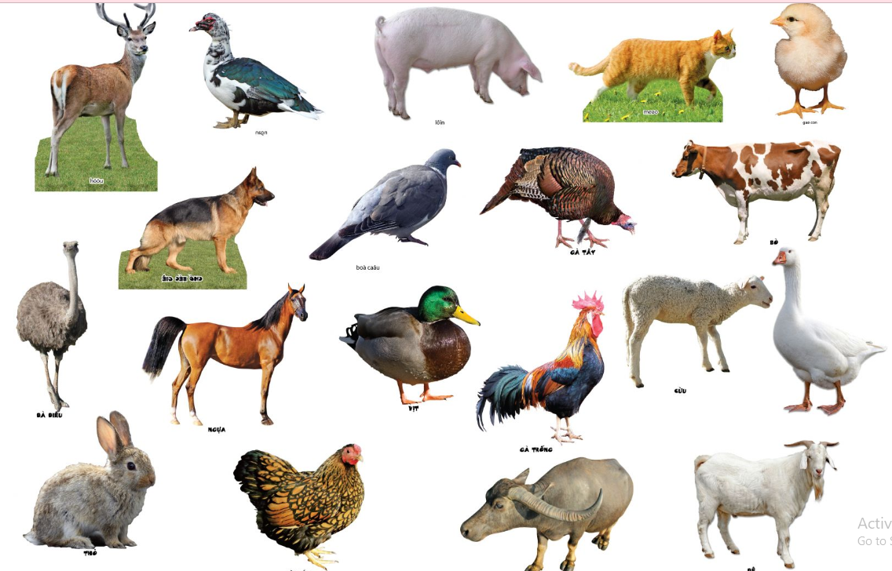

Slide 6
Con gì thích các loài hoa
Ở đâu hoa nở dù xa cũng tìm
Cùng nhau cần mẫn ngày đêm
Làm ra mật ngọt lặng im tặng người
(là con gì ?)
Con gì hai mắt trong veo
Thích nằm sưởi nắng, thích trèo cây cau.
( là con gì?)
Thường nằm đầu hè
Giữ nhà cho chủ
Người lạ nó sủa
Người quen nó mừng
( là con gì?)

